Slide 1

CHÀO MỪNG CÁC EM ĐẾN VỚI BUỔI HỌC NGÀY HÔM NAY

Slide 2
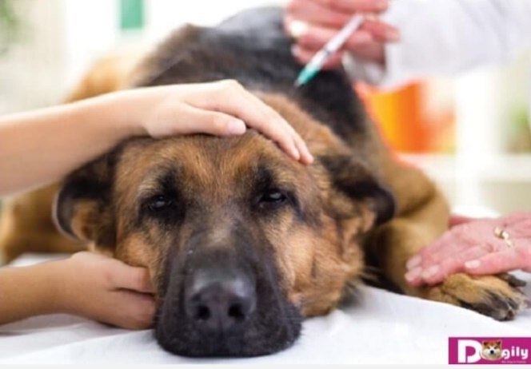
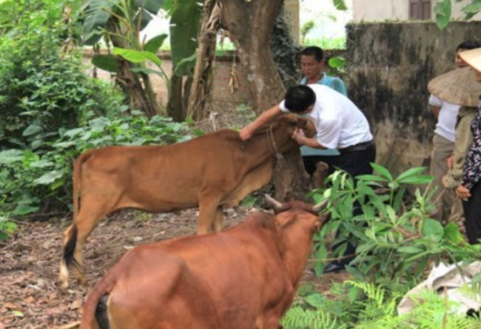
KHỞI ĐỘNG
Theo em, vì sao vật nuôi bị bệnh?

Slide 3
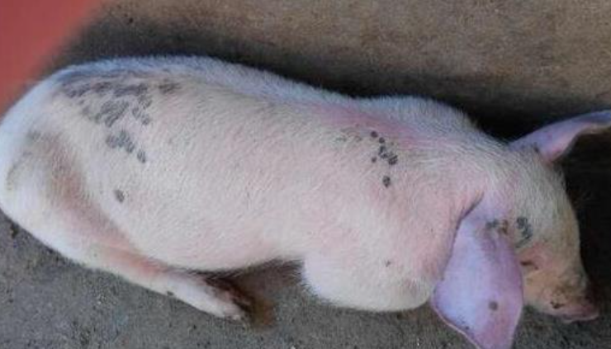
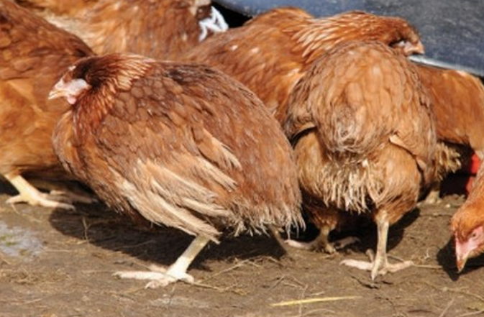
KHỞI ĐỘNG
Theo em, vì sao vật nuôi bị bệnh?

Slide 4
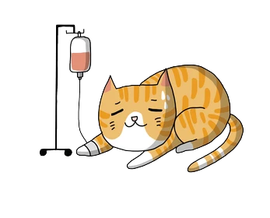
KHỞI ĐỘNG
Một số nguyên nhân gây bệnh ở vật nuôi:
Sinh vật gây bệnh.
Thừa hoặc thiếu chất dinh dưỡng.
Thức ăn không an toàn.
Động vật kí sinh.
Môi trường sống không thuận lợi.

Slide 5
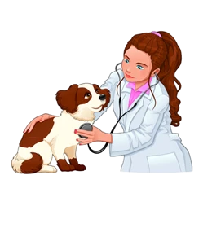
BÀI 11: PHÒNG VÀ TRỊ BỆNH CHO VẬT NUÔI

Slide 6
01
NỘI DUNG BÀI HỌC
Vai trò của phòng, trị bệnh cho vật nuôi
02
Một số nguyên nhân gây bệnh cho vật nuôi
03
Một số nguyên nhân gây bệnh cho vật nuôi

Slide 7
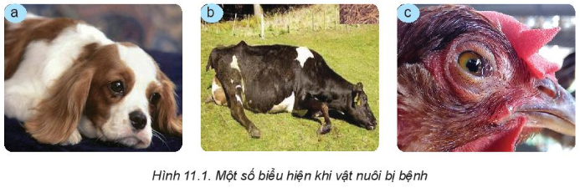
I. Vai trò của phòng, trị bệnh cho vật nuôi
Đọc thông tin mục I, quan sát Hình 11.1 SGK tr.52 và trả lời câu hỏi:
Bệnh ở vật nuôi là gì?
Nêu một số biểu hiện bệnh của mỗi vật nuôi.

Slide 8
I. Vai trò của phòng, trị bệnh cho vật nuôi
- Bệnh là trạng thái không bình thường của vật nuôi.
- Biểu hiện bệnh của mỗi loại vật nuôi:
Hình 11.1a. buồn bã
Hình 11.1b. bại liệt
Hình 11.1c: chảy nước mắt.
Ngoài ra, còn một số biểu hiện khác: chậm chạp, bỏ ăn, tiêu chảy, ho, sốt,….
Bệnh nặng có thể gây chết vật nuôi.

Slide 9
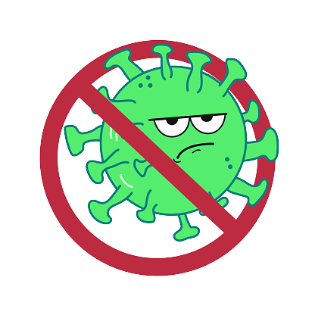

- Tác dụng của việc phòng, trị bệnh cho vật nuôi:
Tăng cường sức khỏe, sức đề kháng cho vật nuôi, giúp vật nuôi giảm khả năng nhiễm bệnh.
Tiêu diệt mầm bệnh, hạn chế sự tiếp xúc của vật nuôi với nguồn bệnh, ngăn cản sự lây lan của dịch bệnh.
Tiêm vắc-xin có tác dụng tạo ra miễn dịch cho vật nuôi, giúp vật nuôi chống lại tác nhân gây bệnh.
Giảm tác hại của bệnh và giúp vật nuôi nhanh phục hồi.

Slide 10


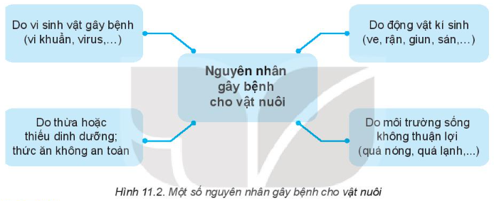

II. Một số nguyên nhân gây bệnh cho vật nuôi
Quan sát Hình 11.2 SGK tr.53 và nêu các nguyên nhân chính gây bệnh cho vật nuôi và cho ví dụ minh họa.

Slide 11

II. Một số nguyên nhân gây bệnh cho vật nuôi
- Các nguyên nhân chính gây bệnh cho vật nuôi:
Do vi sinh vật gây bệnh (vi khuẩn, virus,..).
Do thừa hoặc thiếu chất dinh dưỡng, thức ăn không an toàn.
Do động vật kí sinh (ve, rận, giun, sán..).
Do môi trường sống không thuận lợi (quá nóng, quá lạnh).

Slide 12
II. Một số nguyên nhân gây bệnh cho vật nuôi
Ví dụ:
Bò ăn phải cây cỏ có độc, sẽ bị ngộ độc.
Lợn nái nuôi con, thiếu khoáng dễ bị liệt chân.
Nếu gia súc ăn nhiều lá sắn tươi, vỏ củ sắn sẽ bị ngộ độc, nặng hơn có thể bị chết.

Slide 13

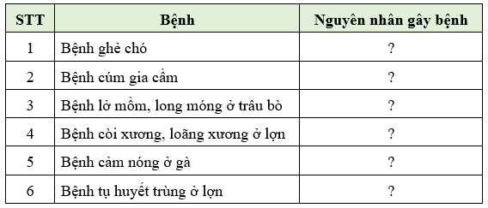

HOẠT ĐỘNG CẶP ĐÔI
Phiếu học tập: Điền nguyên nhân gây bệnh tương ứng với từng bệnh vào bảng dưới đây:

Slide 14
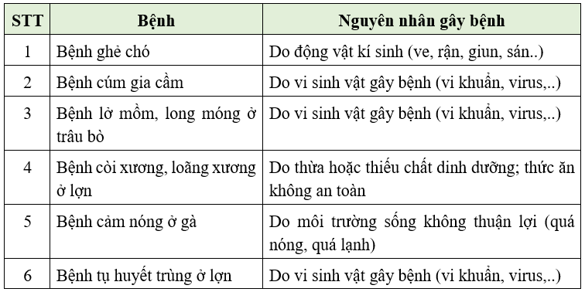

Nguyên nhân gây bệnh tương ứng

Slide 15



II. Một số nguyên nhân gây bệnh cho vật nuôi
Sử dụng internet, sách, báo để tìm tại sao bệnh do vi sinh vật lại nguy hiểm?

Slide 16
II. Một số nguyên nhân gây bệnh cho vật nuôi
Bệnh do vi sinh vật nguy hiểm vì:
Bệnh do vi sinh vật gây ra thường lây lan nhanh.
Gây thiệt hại lớn về kinh tế và khó điều trị được bằng kháng sinh.
Có thể gây chết vật nuôi.

Slide 17
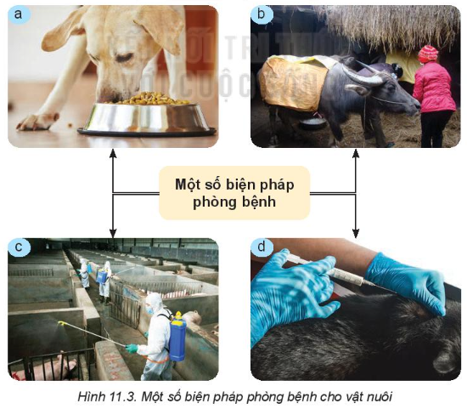

III. Một số biện pháp phòng, trị bệnh cho vật nuôi
Đọc mục III.1, quan sát Hình 11.3 SGK 54 và trả lời câu hỏi :
Phòng bệnh cho vật nuôi là gì?
Quan sát Hình 11.3 và nêu một số biện pháp phòng bệnh cho vật nuôi.

Slide 18
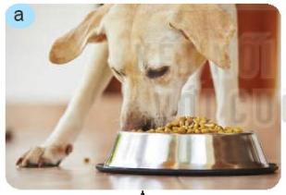
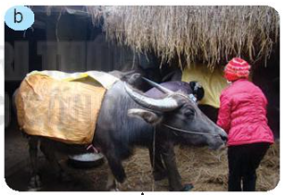
1. Phòng bệnh cho vật nuôi
- Phòng bệnh cho vật nuôi là thực hiện các biện pháp phòng ngừa, nhằm bảo vệ cơ thể vật nuôi khỏi các tác nhân gây bệnh.
- Một số biện pháp phòng bệnh cho vật nuôi:
Cho vật nuôi ăn uống đầy đủ thức ăn
Chăm sóc chu đáo

Slide 19
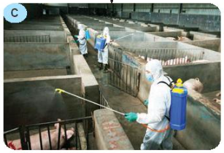
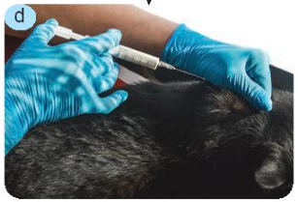
1. Phòng bệnh cho vật nuôi
- Phòng bệnh cho vật nuôi là thực hiện các biện pháp phòng ngừa, nhằm bảo vệ cơ thể vật nuôi khỏi các tác nhân gây bệnh.
- Một số biện pháp phòng bệnh cho vật nuôi:
Vệ sinh môi trường sạch sẽ
Tiêm vaccine đầy đủ

Slide 20
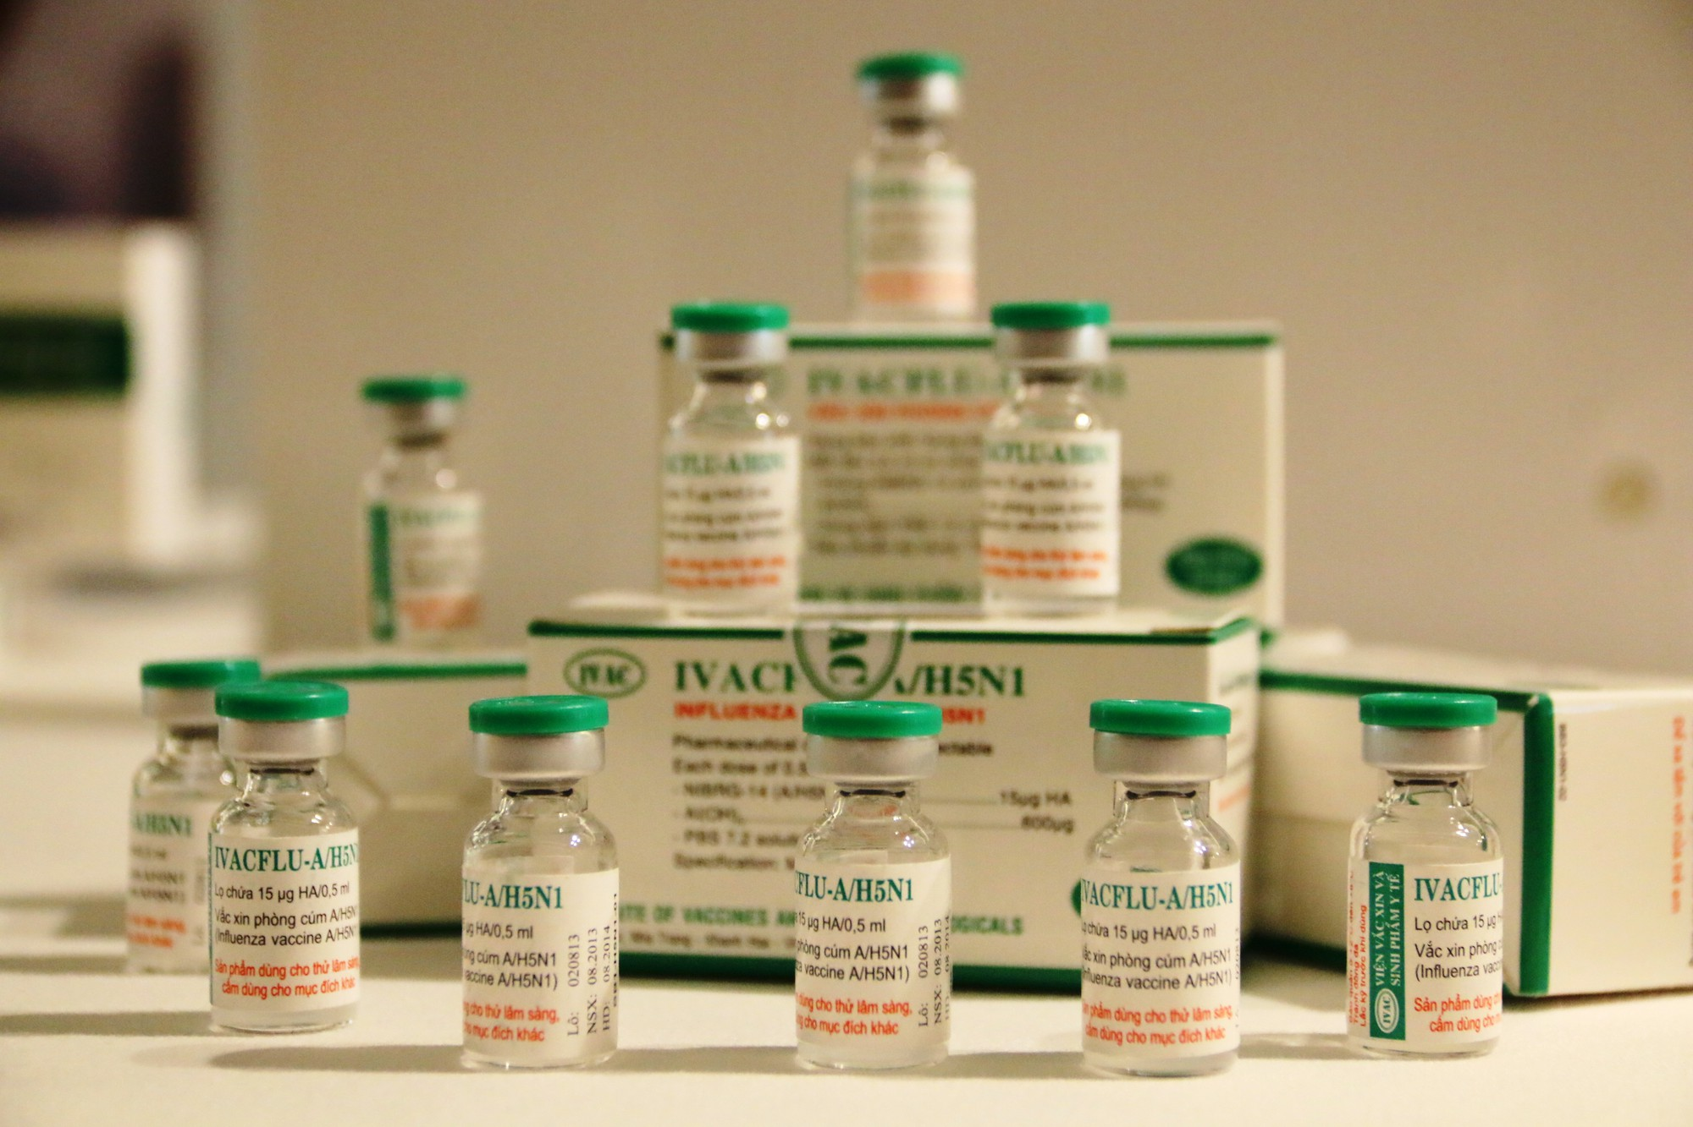
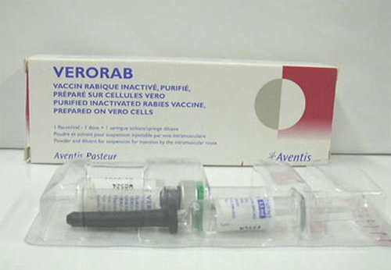
1. Phòng bệnh cho vật nuôi
Sử dụng internet, sách, báo,... để tìm hiểu về tác dụng của một số loại vaccine trong phòng bệnh cho vật nuôi
Vaccine H5N1 phòng cúm gia cầm
Vaccine Veorab phòng bệnh dại

Slide 21
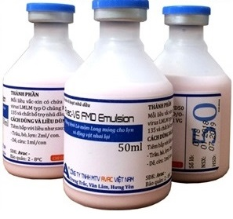
1. Phòng bệnh cho vật nuôi
Sử dụng internet, sách, báo,... để tìm hiểu về tác dụng của một số loại vaccine trong phòng bệnh cho vật nuôi
Vaccine LMLM AVAC-V6 FMD Emulsion type O phòng bệnh lở mồm long móng cho gia súc

Slide 22
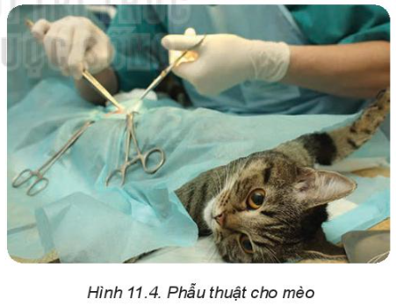
III. Một số biện pháp phòng, trị bệnh cho vật nuôi
Đọc mục II.2, quan sát Hình 11.4 SGK tr.55 và trả lời câu hỏi:
Trị bệnh cho vật nuôi là gì ?
Nêu một số biện pháp trị bệnh cho vật nuôi và ý nghĩa của các biện pháp đó.

Slide 23
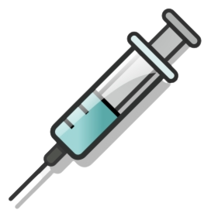
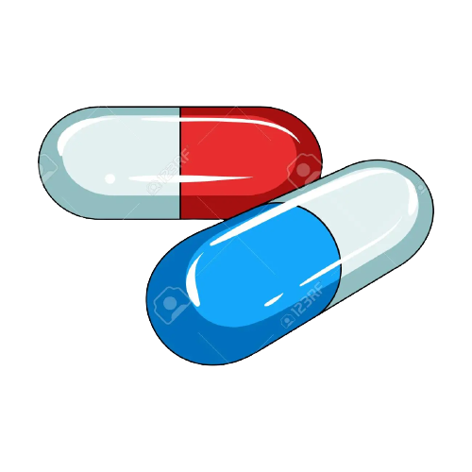
2. Trị bệnh cho vật nuôi
- Trị bệnh cho vật nuôi là các biện pháp giúp cho cơ thể vật nuôi khỏi bệnh như dùng thuốc, phẫu thuật,….
- Một số biện pháp trị bệnh cho vật nuôi và ý nghĩa:
Dùng thuốc kháng sinh điều trị cho gia súc, gia cầm.
=> Tiêu diệt, loại trừ nguyên nhân gây bệnh trong cơ thể con vật.
Dùng các loại thuốc điều trị triệu chứng, trợ sức, trợ lực.
=> Tăng sức đề kháng, loại trừ mầm bệnh, chống stress, rút ngắn thời gian điều trị,…
Phẫu thuật: Trị các bệnh nghiêm trọng.

Slide 24
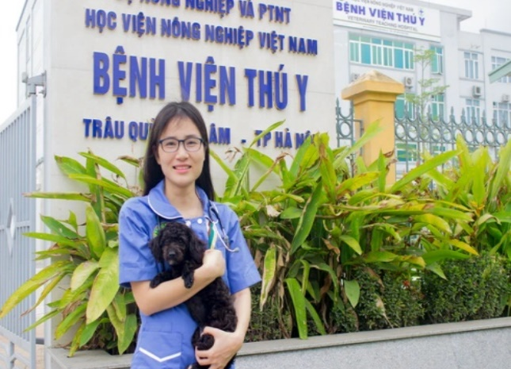
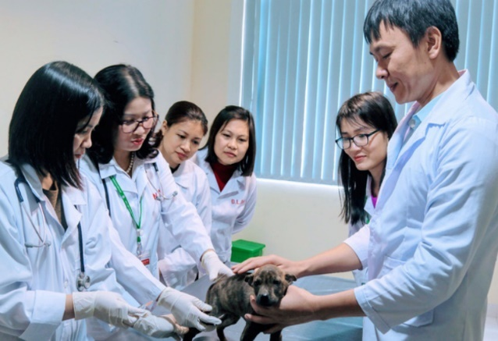
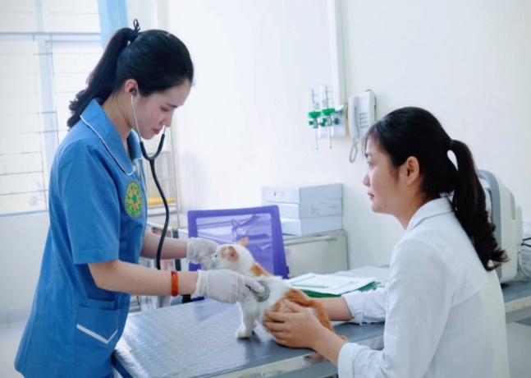
Đọc mục Thông tin bổ sung SGK 56 và quan sát một số hình ảnh về bệnh viện thú y

Slide 25

LUYỆN TẬP
Câu 1. Đâu không phải là một trong những biểu biện bệnh của vật nuôi?
A. Buồn bã, chậm chạp
B. Giảm cân, bỏ ăn
D. Rụng lông
C. Ho, tiêu chảy, bại liệt
D. Rụng lông

Slide 26

LUYỆN TẬP
Câu 2. Khi bị nhiễm lạnh, lợn con sẽ có triệu chứng gì nổi bật?
A. Lông trắng bệch
B. Đi ngoài phân trắng
C. Bỏ ăn uống
D. Sụt cân nhanh chóng

Slide 27

LUYỆN TẬP
Câu 3. Khi vật nuôi mắc bệnh chữa nặng, phương pháp xử lý nào dưới đây chính xác nhất?
A
Cách ly vật nuôi theo dõi thêm
B
Bán ngay khi có thể
C
C
Báo ngay cho cán bộ thú y đến thăm khám
D
Vệ sinh môi trường sạch sẽ

Slide 28

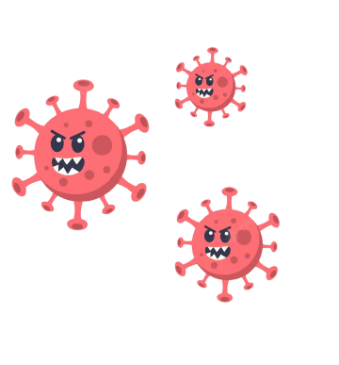
LUYỆN TẬP
Câu 4. Bệnh nào dưới đây có thể phát triển thành dịch?
A. Bệnh tả lợn
B. Bệnh cúm gà
C. Bệnh toi gà
D. Tất cả đều đúng
D. Tất cả đều đúng

Slide 29
LUYỆN TẬP
Câu 5. Bệnh nào dưới đây là bệnh do các vi sinh vật gây ra?
Bệnh toi gà
Bệnh sán
Bệnh cảm lạnh
Bệnh toi gà
Bệnh ve

Slide 30

VẬN DỤNG
Tìm hiểu trên sách, báo, internet và nêu những hiểu biết của em về các dịch vụ thăm khám vật nuôi ở bệnh viện thú y
Một số dịch vụ thăm khám vật nuôi ở bệnh viện thú y:
Dịch vụ khám chữa bệnh động vật
Dịch vụ chăm sóc thú cưng tại nhà 24/24.
Tiêm vacxin, xổ lãi, triệt sản.
Phẫu thuật thẩm mỹ, mổ đẻ.
Siêu âm động vật tại nhà...

Slide 31
HƯỚNG DẪN VỀ NHÀ
01
02
03
Ôn tập lại kiến thức đã học
Hoàn thành câu hỏi phần Luyện tập, Vận dụng
Tìm hiểu Bài 12: Chăn nuôi gà thịt trong nông hộ

Slide 32

CẢM ƠN CÁC EM ĐÃ LẮNG NGHE BÀI GIẢNG

